Slide 1

Projeto para
Estabilidade Operacional
2015, agosto

Slide 2

Contexto
A TI da Contax – em sinergia com os objetivos de Governança, Eficiência e Inovação do Grupo – identificou a necessidade de realizar um esforço imediato, orientado a melhorar a estabilidade operacional e a qualidade de infraestrutura,
para proporcionar uma melhor disponibilidade dos serviços de TI que suportam as plataformas administrativas e de negócios do Grupo Contax.
Estabilidade Operacional é fator crítico de sucesso para a TI da Contax.

Slide 3

Apoio
A TI da Contax contará com o apoio consultivo da CHACON | Consultoria Ilimitada para alocar profissionais habilitados a aplicar métodos e técnicas que rapidamente aumentem a estabilidade operacional, viabilizando uma melhoria sustentável das dinâmicas de gestão de incidentes, requisições e problemas.
Estabilidade operacional deve resultar em
aumento da satisfação dos usuários e clientes.

Slide 4

Foco
Para obter estabilidade operacional, a CHACON | Consultoria Ilimitada orientará melhorias para a CONFIABILIDADE da infraestrutura, atuando prioritariamente sobre a frequência e a duração das falhas relacionadas à infraestrutura.

Slide 5

Ações
As ações para melhoria da estabilidade operacional são as seguintes:
Sanear o backlog, para diminuir o volume total de incidentes;
Identificar causas da recorrência de incidentes e agir para sua eliminação;
Estabelecer ritos específicos para incidentes de alto impacto;
Reduzir os prazos de resolução de incidentes e requisições;
Mudar a mentalidade relacionada ao tratamento de Incidentes e Problemas.

Slide 6

Método
Sanear o backlog para diminuir o volume total de incidentes:
Revisar toda a base de incidentes, reclassificando os registros por similaridade (busca por palavras-chave) e executando fechamento massivo de incidentes utilizando critérios objetivos como idade, relevância e eventual consulta aos solucionadores.
(Nossa taxa histórica de reabertura é inferior a 18%).

Slide 7

Método
Identificar causas da recorrência de incidentes e agir para sua eliminação:
Aplicar técnicas de Gestão de Problemas, conduzindo sessões de investigação de causas envolvendo os especialistas da Contax e, se necessário, fornecedores, para identificar, analisar e eliminar as causas dos incidentes.
A identificação de “erros” é de “soluções de contorno” é mandatória.
A eliminação dos erros dependerá de decisão da Contax.

Slide 8

Método
Estabelecer ritos específicos para incidentes de alto impacto:
Definir fluxos de atividades e papéis e responsabilidades para uma resposta rápida e coordenada aos incidentes de alto impacto, com gatilhos definidos para investigação até a identificação do erro e sua eliminação.
A documentação do conhecimento é resultado adicional da prática.

Slide 9

Método
Reduzir os prazos de resolução de incidentes e requisições:
Em consequência da identificação de erros e da documentação do conhecimento e, também, dos ritos específicos para resposta a incidentes de alto impacto, os prazos de resolução de incidentes e de atendimento às requisições serão reduzidos.

Slide 10
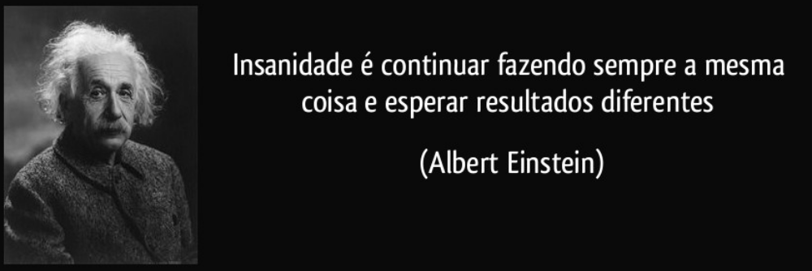
Método
Mudar a mentalidade relacionada ao tratamento de incidentes e problemas:
Kick-off meeting geral, divulgação de indicadores e resultados, workshops conceituais reconhecimento aos solucionadores e transferência de conhecimento aos gestores da Contax estimularão uma mudança de atitude e comprometimento com soluções.

Slide 11
Timeline
Time is money!
É necessário estabilizar para evoluir em Gestão de Serviços.
As datas de início e término serão determinadas pela CONTAX.
Prazo total para conclusão dos serviços: 04 meses.
Estabilização
(80 dias úteis)
Sanear Backlog
Ritos para Alto Impacto
Root Cause Analysis
Evolução
(após a Estabilização)
Catálogo de Serviços Intuitivo
Indicadores e Metas
Prazos de Resolução
Processos da Transição

Slide 12
Equipe
A equipe adequada e necessária para este trabalho será composta pelos seguintes profissionais com respectivas habilidades e certificações:
Consultor Líder
ITIL Expert
Gerente de Projetos
Contax
Consultor
ITIL Foundation
Consultor
ITIL OSA
Consultor
ITIL Foundation
Gestores
Contax
Consultor
ITIL OSA
Especialistas
Contax

Slide 13

Obrigado!
A CHACON | Consultoria Ilimitada está certa de poder auxiliar a CONTAX a obter resultados efetivos e sustentáveis, pois detém uma robusta experiência em reorganização de processos de gestão de Incidentes, Requisições e Problemas, tendo contribuído com várias organizações que puderam transformar situações complexas em processos simples, orientados à melhoria contínua da confiabilidade e da qualidade de seus serviços.

